Slide 1


ÇANAKKALE ONSEKİZ MART ÜNİVERSİTESİ ACİL YARDIM VE AFET YÖNETİMİ BÖLÜMÜ ÖĞRENCİLERİNİN AFET MEVZUATI BİLGİ DÜZEYLERİNİN ÖLÇÜLMESİ
Sevda DEMİRÖZ
DEÜ AFET YÖNETİMİ YL
2016

Slide 2

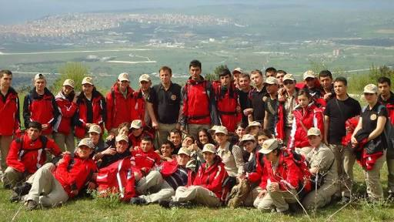
Giriş ve Amaç
Afetlerde etkin müdahale sağlamak ve kayıpların en aza indirilmesi Bütünleşik Afet Yönetimi’nin başarıyla uygulanmasına bağlıdır. Gelecekte Bütünleşik Afet Yönetiminin her aşamasında görev alacak olan Acil Yardım ve Afet Yönetimi Bölümü 3. ve 4. sınıf öğrencilerinin afet mevzuatı bilgi düzeylerinin ölçülmesi hedeflenmiştir.

Slide 3
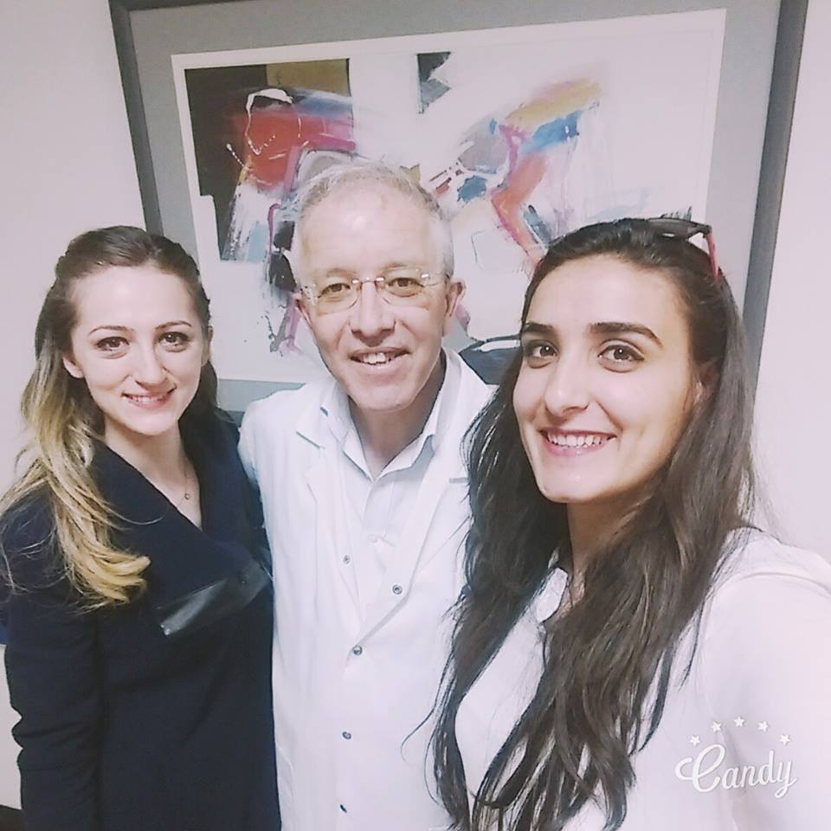
Sevda DEMİRÖZ, DEÜ Sosyal Bilimler Enstitüsü Afet Yönetimi Tezli Yüksek Lisans
Gürkan ERSOY, DEÜTF Acil Tıp Anabilim Dalı
Can Hüseyin HEKİMOĞLU, DEÜTF Halk Sağlığı Anabilim Dalı,Epidemiyoloji Bilim Dalı
Fatma AKAN, DEÜ Sosyal Bilimler Enstitüsü Afet Yönetimi Tezli Yüksek Lisans

Slide 4
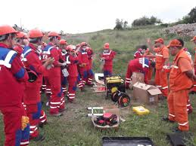
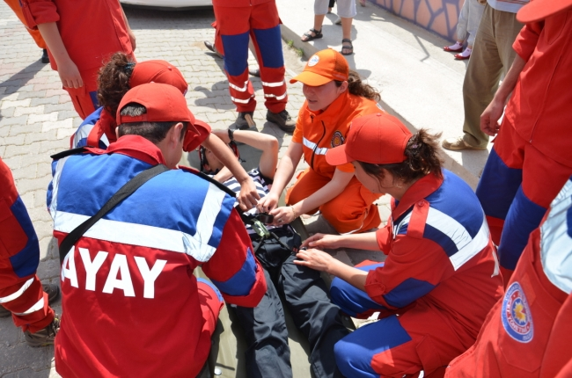
Gereç ve Yöntem
Afet mevzuatı bilgi düzeyinin belirlenmesinde onbeş bilgi sorusu kullanılmıştır. Veriler araştırmacılarca hazırlanmış bir veri toplama formu aracılığıyla toplanmıştır. Çalışmada örnek seçilmemiş olup evrenin tamamına ulaşılması hedeflenmiştir.

Slide 5
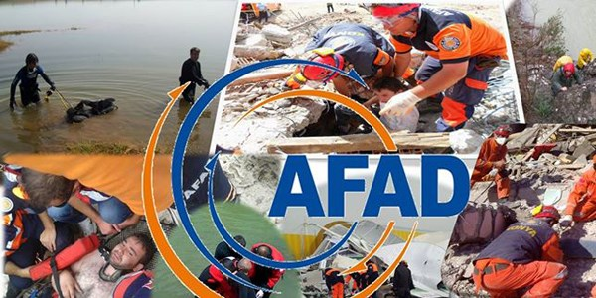
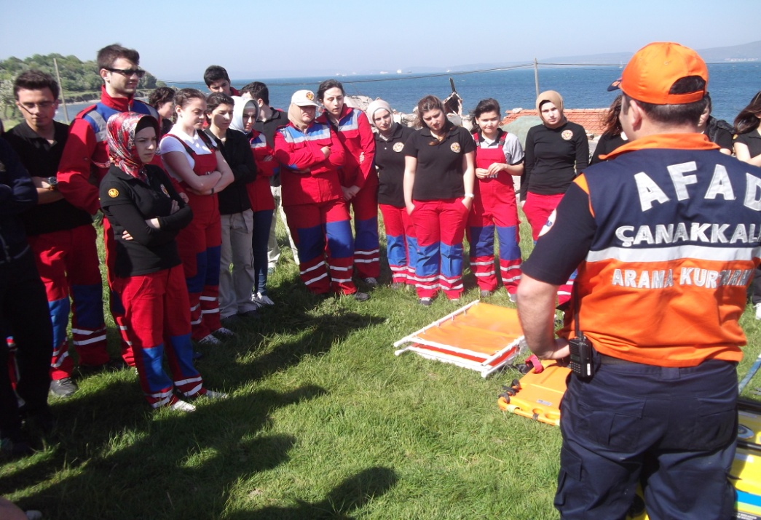
Bulgular
Başbakanlık Afet ve Acil Durum Yönetimi Merkezi hangi durumlarda faaliyete geçmez? sorusunu 136 kişi doğru (%96) , 6 kişi yanlış (%4) cevaplamıştır.
Afet ve Acil Durum Yönetimi Merkezleri illerde kimin başkanlığında kurulur? sorusunu 125 kişi doğru (%88) , 17 kişi yanlış (%12) cevaplamıştır.

Slide 6
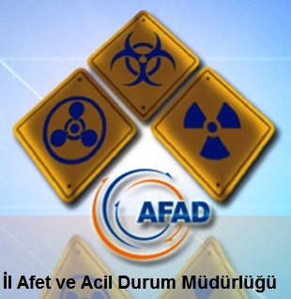
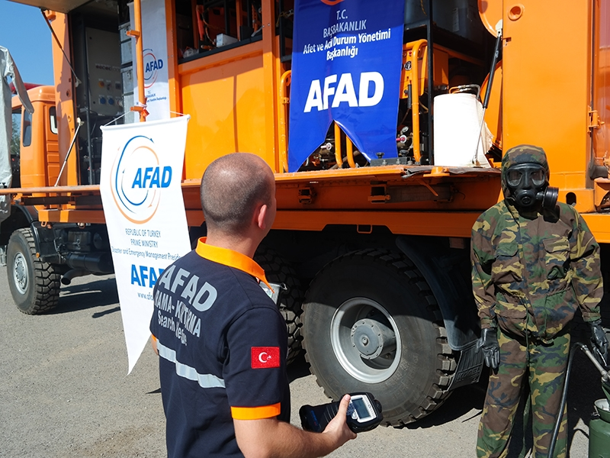
Kimyasal Biyolojik Radyolojik Nükleer (KBRN) Tehlikelere Dair Yönetmelikte “Risk başlangıcının tespit edildiği eşik değerden itibaren, rüzgâr altında kalan, çevreyi ve yaşamı tehdit eden tehlikeli bölge” olarak tanımlanan alan ne olarak adlandırılır? sorusunu 120 kişi doğru (%85), 22 kişi yanlış (%15) cevaplamıştır.

Slide 7
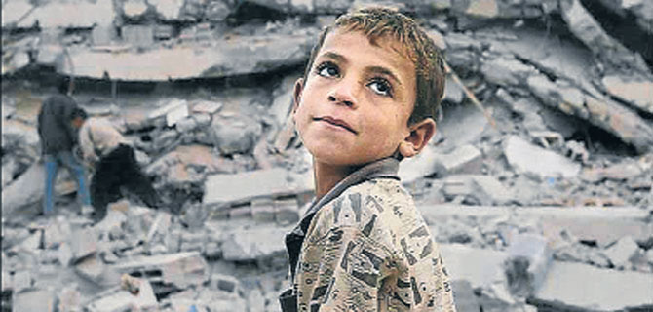
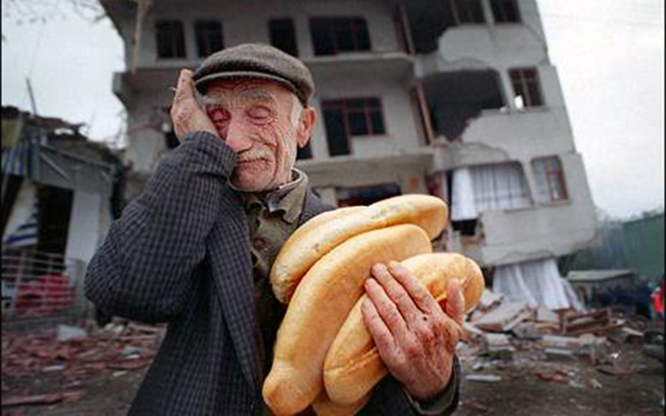
Bir afetin genel hayata etkili olup olmadığına kim tarafından karar verilir? sorusunu 93 kişi doğru (%66), 49 kişi yanlış (%34) cevaplamıştır.

Slide 8
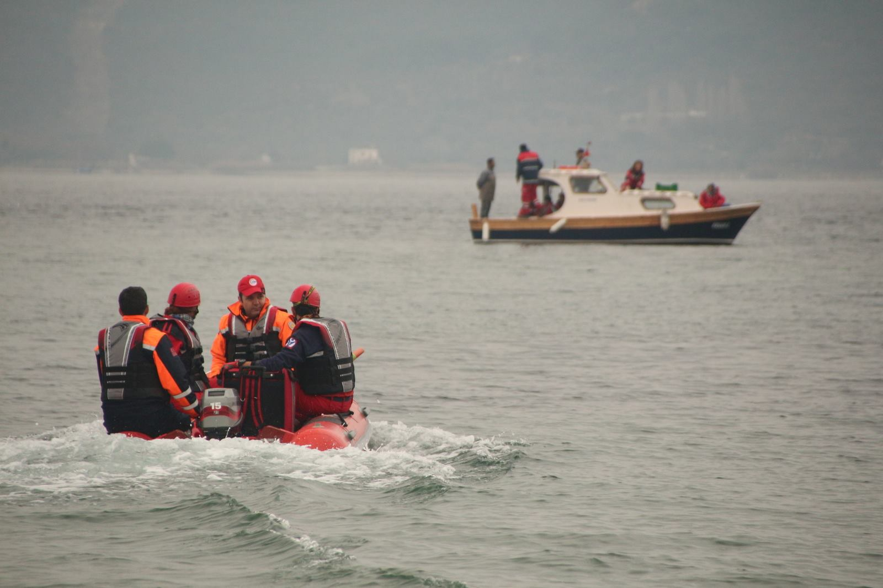
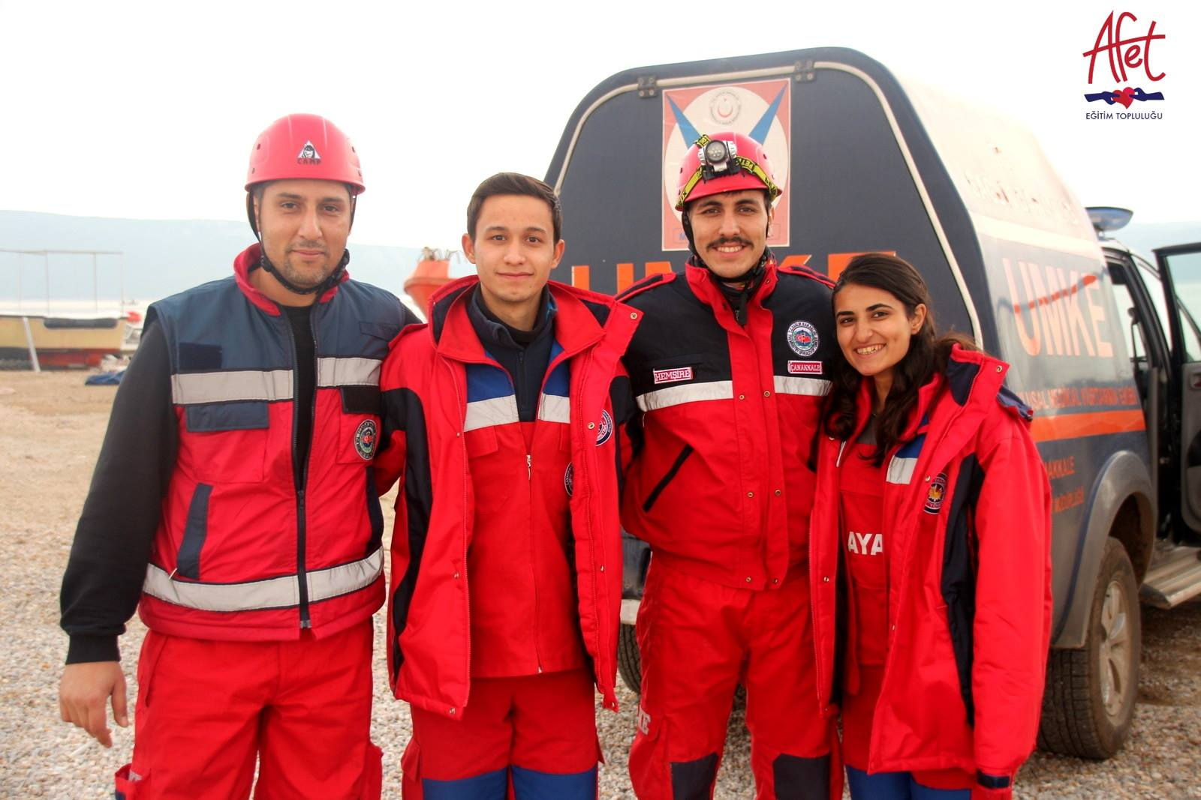
Sonuç ve Öneriler
Acil Yardım ve Afet Yönetimi Bölümü öğrencilerinin afet mevzuatı bilgi düzeyleri yüksek olarak saptanmıştır. Katılımcıların ortalama doğru sayısı 12 ( %80 )’dir. Afet yönetim sisteminin istenen ölçüde planlanan hedeflere ulaşabilmesi için oluşturan Acil yardım ve Afet Yönetimi Bölümü öğrencilerinin afet mevzuatı ile ilgili teorik dersleri almalarının devamı sağlanmalıdır.

Slide 9
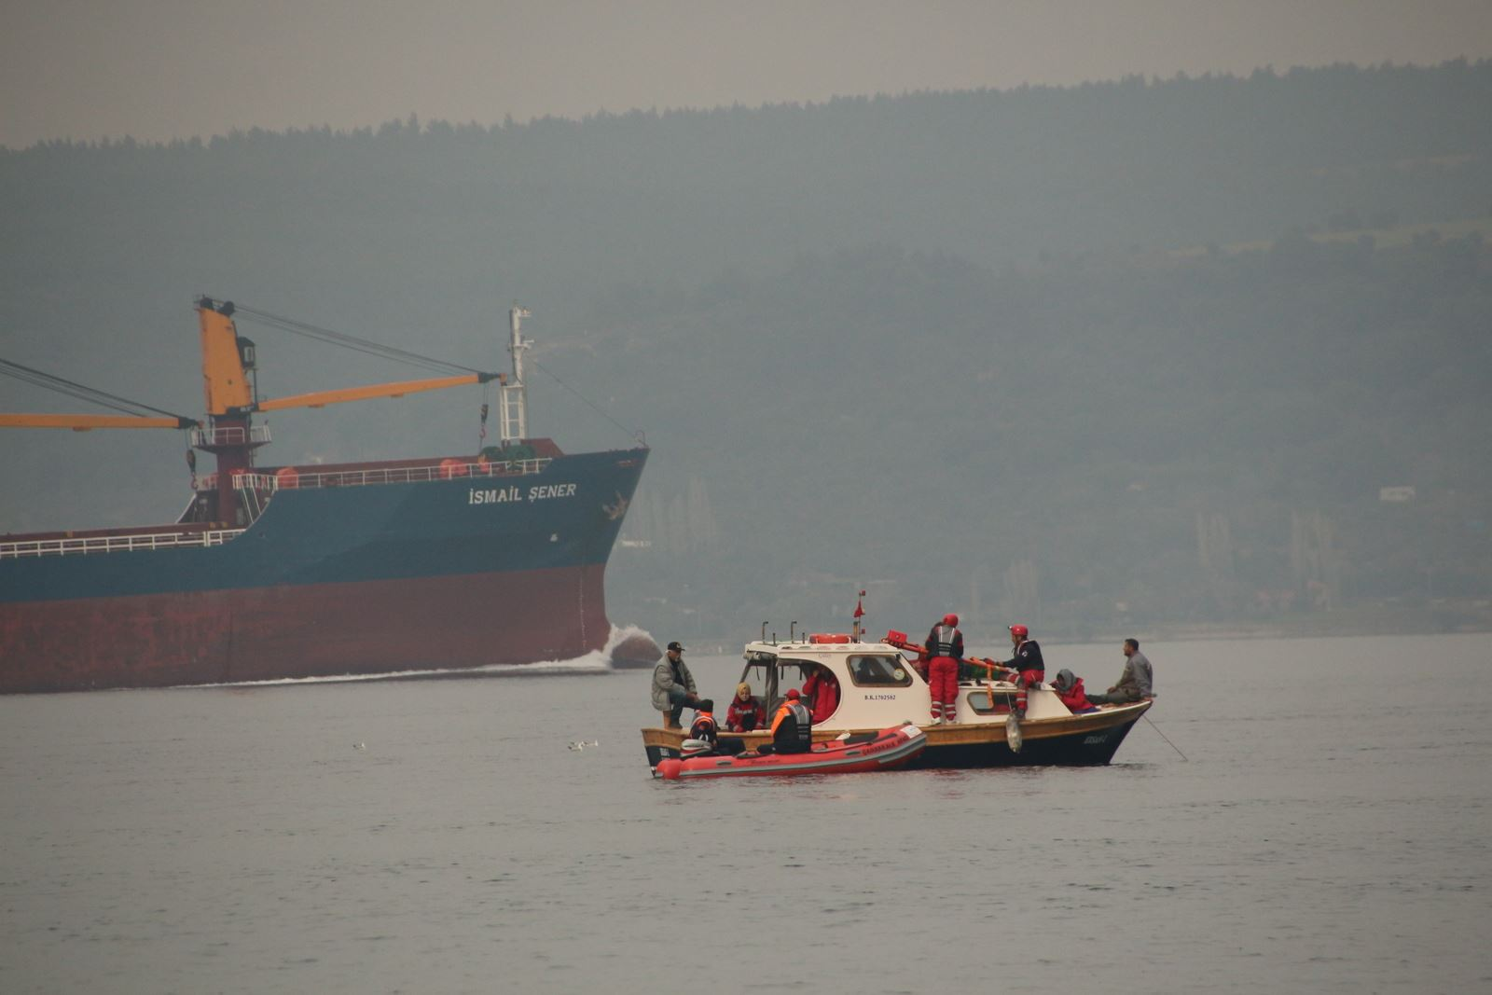
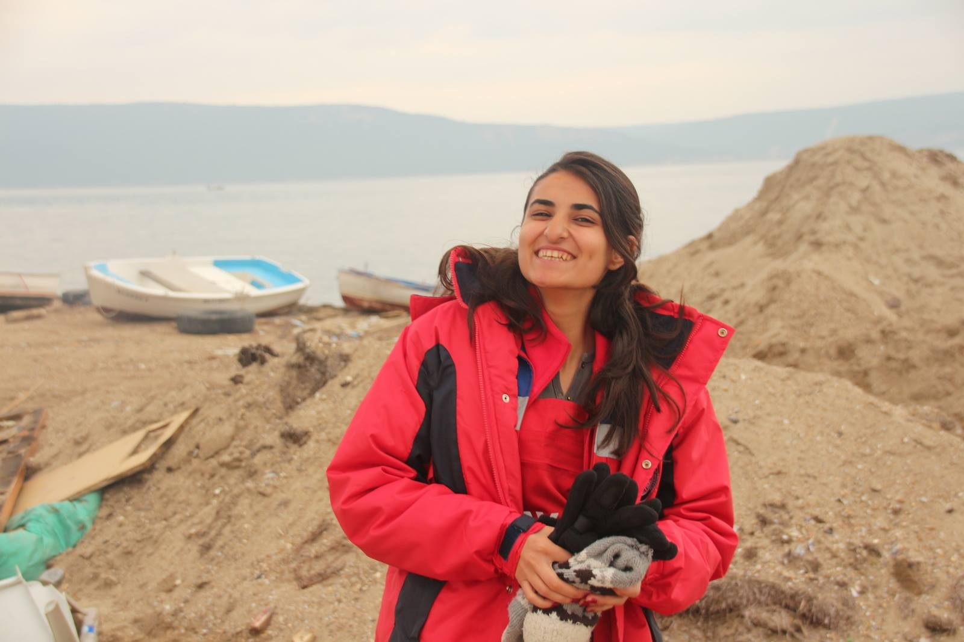
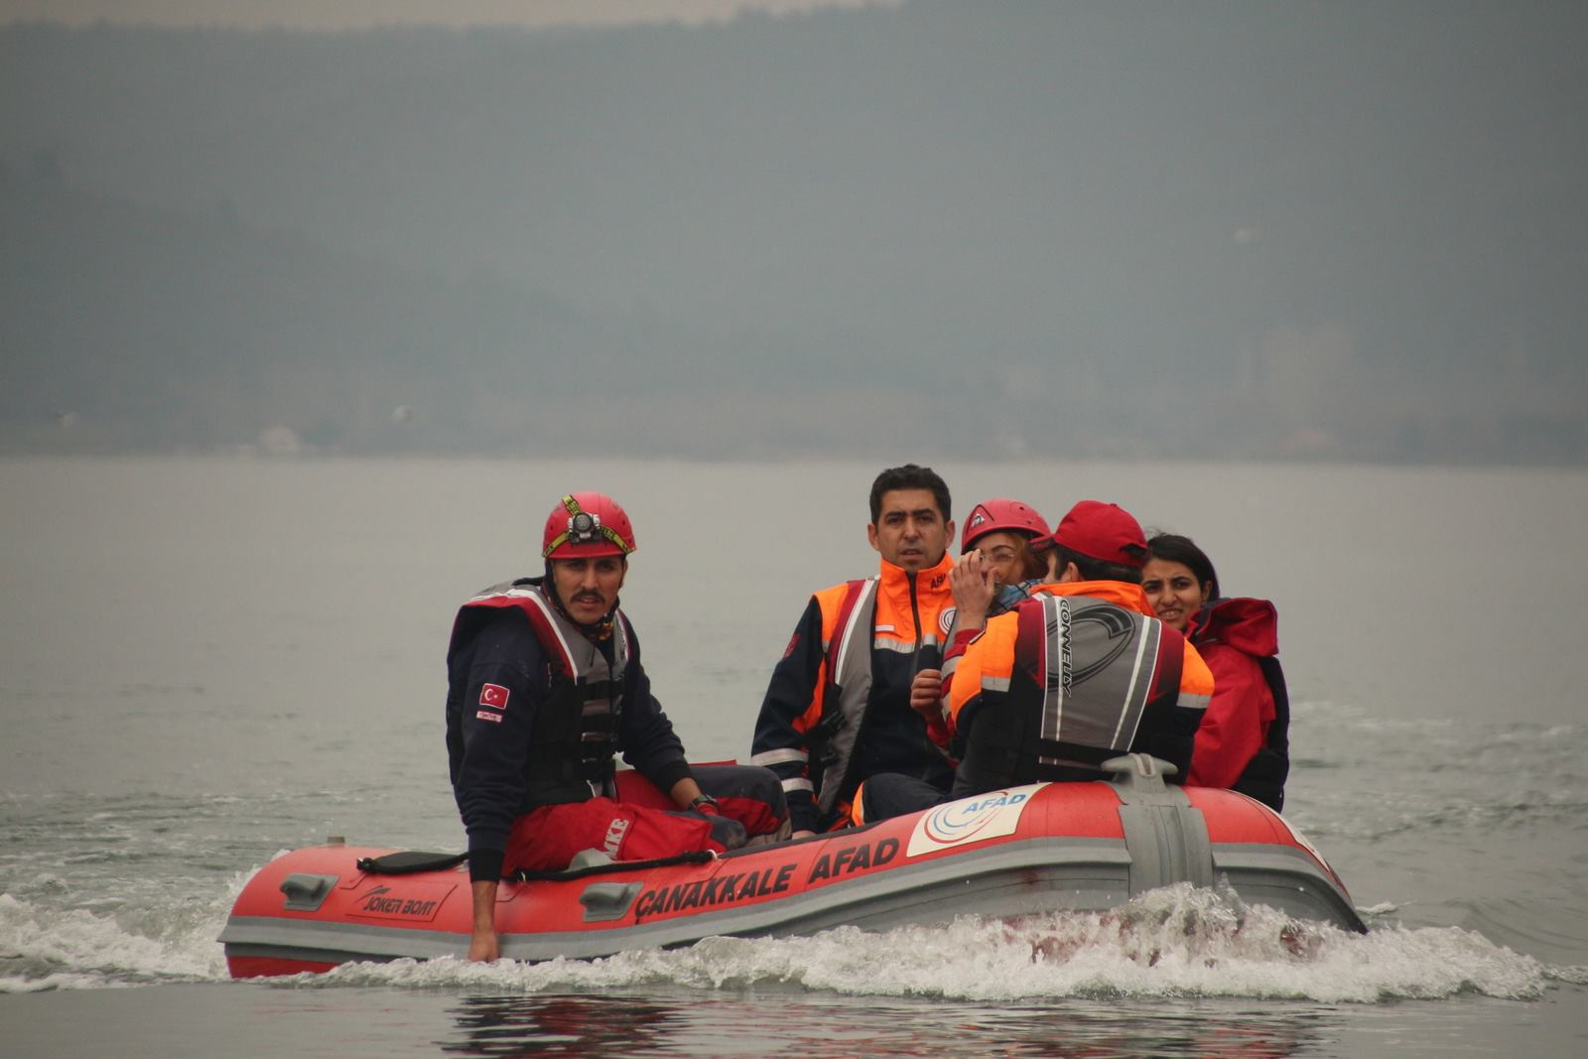

Slide 10
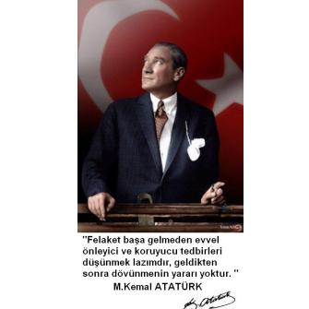
İLGİNİZE TEŞEKKÜR EDERİM
demirozsevda@gmail.com
https://www.facebook.com/sevda.demiroz.90
@SevdaDemiroz

